Slide 1

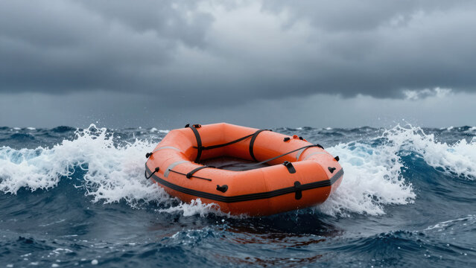
سيناريو النجاة
غرقت سفينتكم
وأنتم الآن في قارب نجاة في وسط البحر
تمكنتم من إنقاذ بعض الأدوات

Slide 2

رتبوا الأدوات التالية من الأكثر أهمية للبقاء إلى الأقل أهمية
• الوقت: 15 دقيقة
• يجب الوصول إلى إجماع كامل
• التصويت غير مسموح
• إذا لم تتفقوا → الفريق يفشل

Slide 3
الأدوات التي تم إنقاذها
🩹
🪞
حقيبة إسعافات أولية
مرآة
🌧️
💧
جامع لمياه الأمطار
جالون ماء سعة 10 لترات
🦈
🧭
طارد لأسماك القرش
بوصلة
🚨
🍱
إشارة استغاثة ضوئية
حصص غذائية للطوارئ
🧴
🎣
غطاء بلاستيكي
عدة صيد
📻
🪢
مذياع محمول
حبل

Slide 4
دراسة حالة: مشروع التحول الرقمي
أطلقت المؤسسة مشروعاً للتحول الرقمي بهدف تحسين الخدمات وتسريع العمليات.
يتكون فريق المشروع من:
مدير العمليات
مدير تقنية المعلومات
مدير الموارد البشرية
مدير المالية
مدير المشروع
يجتمع الفريق أسبوعياً.
لكن بعد 3 أشهر:
التقدم بطيء
الاجتماعات طويلة
القرارات تتأخر
Notes:
دراسة حالة: مشروع التحول الرقمي
Instructions:
اقرأوا الحالة وحددوا:
1️⃣ في أي مرحلة من Tuckman يقع الفريق؟
2️⃣ ما العنصر المفقود في تصميم الفريق؟
Time:

Slide 5
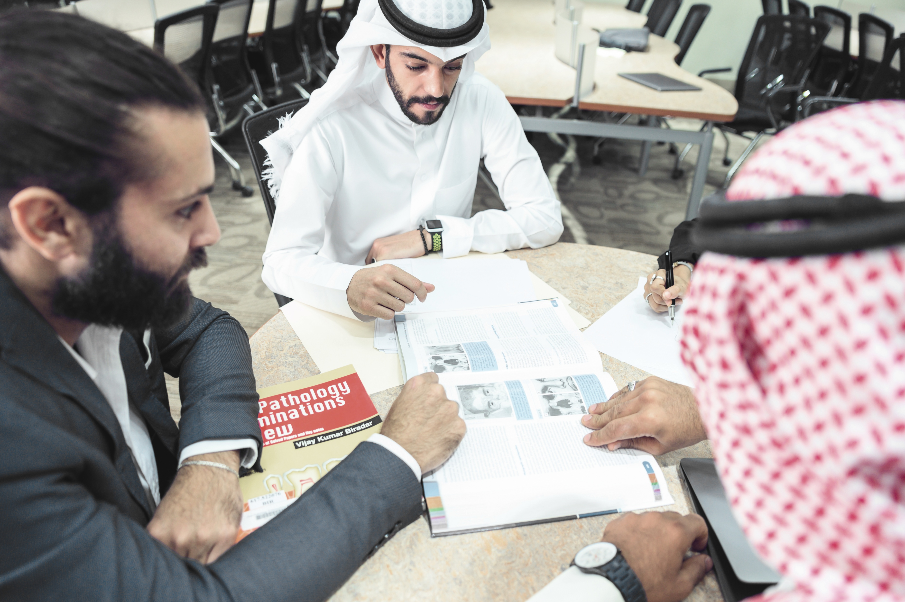
دراسة حالة: مشروع التحول الرقمي
ما يحدث داخل الاجتماعات
النقاشات طويلة
كل مدير يدافع عن أولويات إدارته
بعض الأعضاء يلتزم الصمت
في نهاية الاجتماع لا يتم اتخاذ قرار واضح
ما المشكلة الأساسية في رأيك؟
Notes:
دراسة حالة: مشروع التحول الرقمي
Instructions:
اقرأوا الحالة وحددوا:
1️⃣ في أي مرحلة من Tuckman يقع الفريق؟
2️⃣ ما العنصر المفقود في تصميم الفريق؟
Time:

Slide 6
دراسة حالة: مشروع التحول الرقمي
في أي مرحلة من مراحل Tuckmanيقع هذا الفريق؟
Performing
Norming
Storming
Forming
Notes:
Correct answer:
Storming
الفريق ما زال في مرحلة الاختلاف والصراع حول الأولويات.

Slide 7
دراسة حالة: مشروع التحول الرقمي
ظهور المشكلة:
يقول مدير تقنية المعلومات: "النظام الحالي لا يمكن تطويره بدون ميزانية إضافية.“
يرد مدير المالية: "لا يمكن الموافقة على ميزانية قبل دراسة العائد.“
يقول مدير العمليات: "المشروع يتأخر بسبب النقاشات الطويلة.“
يطلب مدير المشروع من الفريق اتخاذ قرار.
لكن ينتهي الاجتماع بـ: "لنناقش الموضوع الأسبوع القادم."

Slide 8
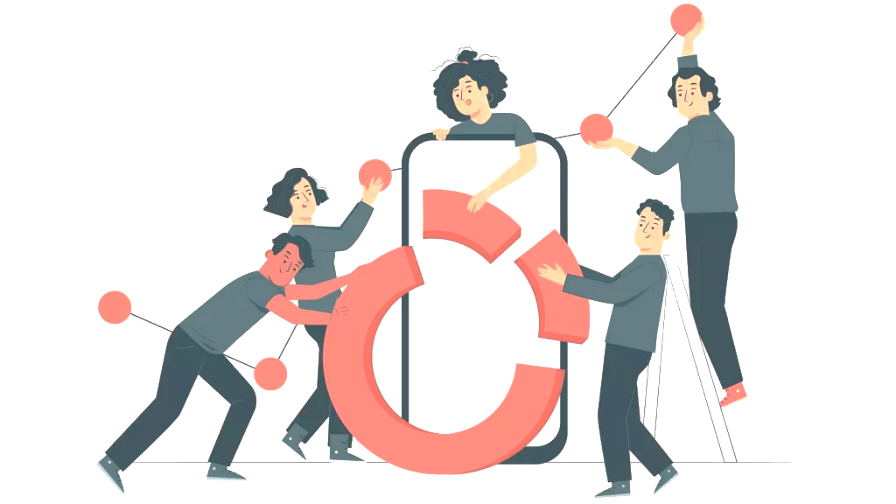
دراسة حالة: مشروع التحول الرقمي
ما العنصر المفقود في تصميم الفريق؟
الهدف
الأولويات
الأدوار
صلاحيات اتخاذ القرار
إيقاع العمل
Notes:
الإجابة الصحيحة:
صلاحيات اتخاذ القرار
التوضيح:
لا يوجد وضوح حول من يملك صلاحية اتخاذ القرار.

Slide 9
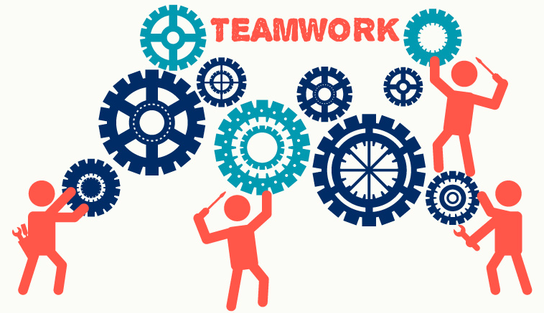
دراسة حالة: مشروع التحول الرقمي
بعد شهر ظهرت مشكلات جديدة:
الفريق يناقش تفاصيل كثيرة غير مرتبطة بالهدف
كل إدارة تدفع بأولويات مختلفة
المشروع بدأ يتأخر
ما العنصر الثاني المفقود في تصميم الفريق؟
Notes:
الإجابة الصحيحة:
الأولويات
التوضيح:
الفريق لم يحدد أولويات واضحة للمشروع.

Slide 10

دراسة حالة: مشروع التحول الرقمي
اجتماع حاسم: "لماذا لم يتحقق أي تقدم بعد أربعة أشهر؟"
يدرك الفريق أن:
الاجتماعات غير فعّالة
القرارات بطيئة
الأدوار غير واضحة

Slide 11
دراسة حالة: مشروع التحول الرقمي
إذا كنت قائد الفريق، ماذا ستفعل أولاً؟
الخيارات:
زيادة عدد الاجتماعات
توضيح هدف الفريق وأولوياته
طلب من الرئيس التنفيذي اتخاذ جميع القرارات
Notes:
الإجابة الصحيحة:
B
التوضيح:
تحتاج الفرق إلى هيكلية واضحة قبل البدء في التنفيذ.

Slide 12

دراسة حالة: مشروع التحول الرقمي
إذا كنت تقود هذا الفريق، ماذا ستغير في تصميمه؟
Notes:
أسئلة مساعدة للنقاش:
• تحديد هدف واضح للفريق
• تحديد 3–5 أولويات رئيسية
• توضيح الأدوار
• تحديد من يملك صلاحية اتخاذ القرار
• تنظيم الاجتماعات وإيقاع العمل
تتم مناقشة هذه النقاط داخل المجموعات.

Slide 13
دراسة حالة: مشروع التحول الرقمي
لم تكن المشكلة في كفاءة أعضاء الفريق،
بل في تصميم الفريق نفسه.
الرسالة الأساسية:
Notes:
الفرق عالية الأداء تحتاج إلى:
• هدف واضح
• أولويات متوافقة ومحددة
• أدوار واضحة
• صلاحيات واضحة لاتخاذ القرار
• إيقاع عمل منضبط ومنظم
لاحظوا أننا بدأنا النموذج من Tuckman لفهم المرحلة،
ثم استخدمنا Team Architecture لفهم سبب المشكلة.

Slide 14
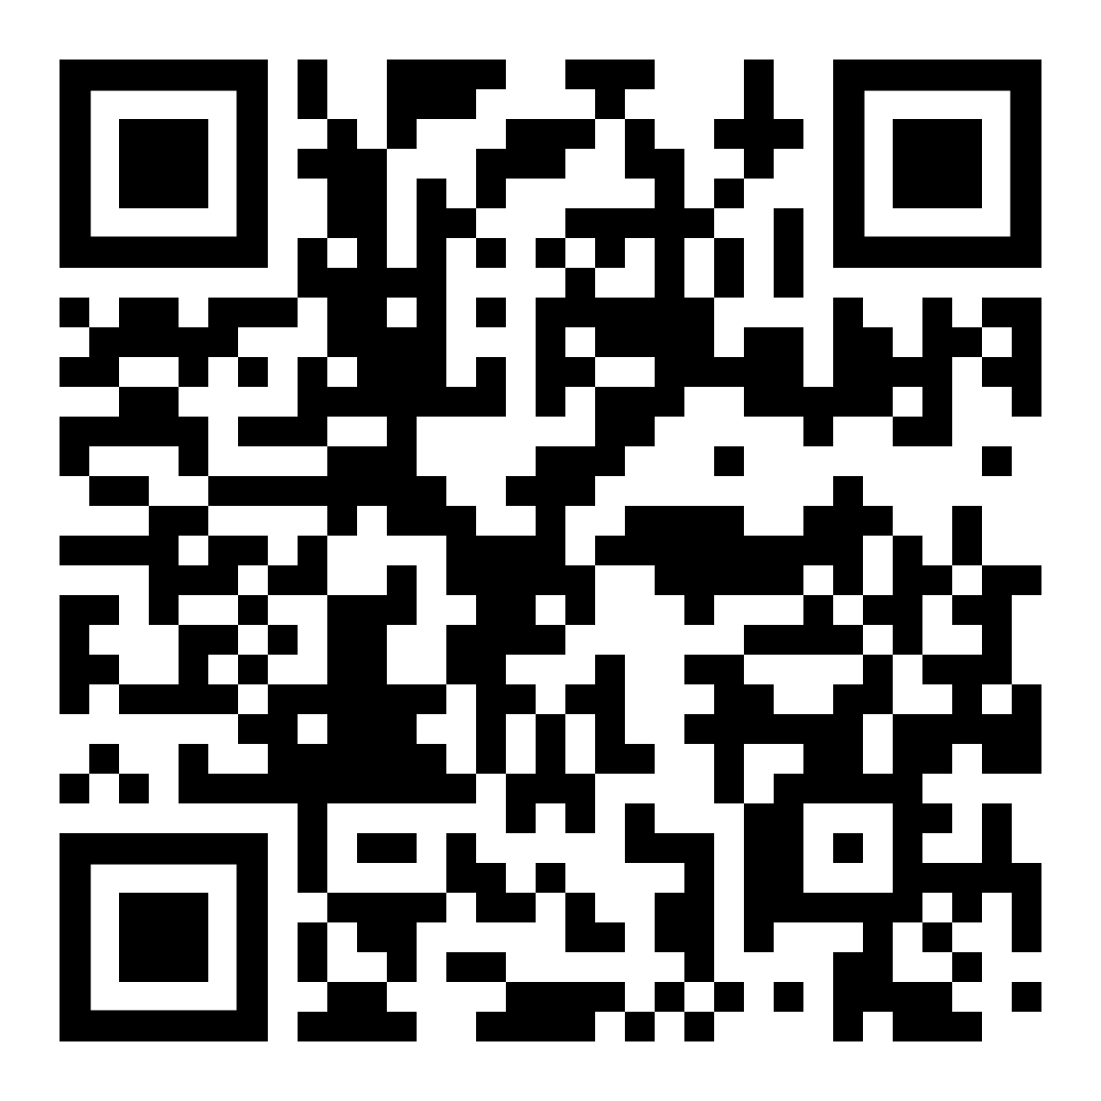

أداة لتوضيح الأدوار
افتح الرابط واقرأ محضر الاجتماع.
ناقشوا مع الفريق كل مهمة وحددوا:
  مسؤول التنفيذ
  المسؤول النهائي / القرار
  المستشار
  المبلغ / المطلع
اتفقوا جماعيًا على كل مهمة وسجلوا التوزيع.
الهدف: تطبيق RACI على الاجتماع وتحسين وضوح الأدوار والمسؤوليات.

Slide 15
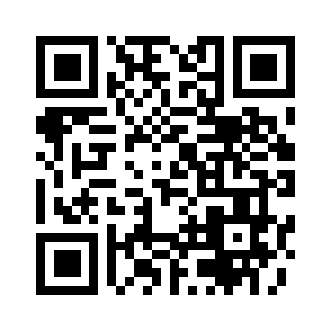

دراسة حالة: فريق قيادي مثقل بالمبادرات
فريق قيادي في مؤسسة يعمل على 12 مبادرة مختلفة في نفس الوقت.
خلال الأشهر الماضية ظهرت مشاكل واضحة:
Notes:
الآن بعد فتح الـ QR code، سيجد المشاركون فريقًا لديه 12 مبادرة يُفترض أن يعمل عليها.
اطلب من الفريق أن يقوم بالخطوات التالية:
تصنيف المبادرات إلى ثلاث فئات:
المبادرات التي يجب تنفيذها فورًا ولها أهمية قصوى
المبادرات التي يمكن تنفيذها لاحقًا
المبادرات التي ليست مهمة الآن أو يمكن تأجيلها/عدم تنفيذها
ناقشوا كفريق كل مبادرة وقرروا مكانها في التصنيف.
هدف النشاط:
تدريب المشاركين على ترتيب الأولويات الفعلية
إظهار صعوبة التوافق على الأولويات في فرق القيادة
ربط النقاش بتطبيق قاعدة الأولويات الثلاث لإدارة المبادرات بفعالية

Slide 16
سنطبق ما تعلمناه على حالات واقعية.
لكل حالة أربع إجابات صحيحة جزئيًا، لكن هناك إجابة واحدة هي الأفضل.
هدف اللعبة:
تحليل المواقف واتخاذ القرار الصحيح
مناقشة السبب وراء اختيار الإجابة الأفضل
تعزيز التفاعل والمشاركة الجماعية
Notes:
مقدمة اللعبة
في هذا النشاط، سنقوم بإعادة تلخيص ما تعلمناه خلال اليوم ونطبق المفاهيم على حالات واقعية قصيرة.
لكل حالة، سنعرض لكم أربعة إجابات محتملة، جميعها صحيحة إلى حد ما، ولكن هناك إجابة واحدة هي الأكثر صحة والأفضل.
هدف اللعبة:
تحليل المواقف واتخاذ القرارات الصحيحة في سياق القيادة.
مناقشة الاختيارات مع الفريق وتعزيز التفكير النقدي واتخاذ القرار الجماعي.
تشجيع المشاركة والتفاعل من الجميع من خلال النقاش حول لماذا هذه الإجابة هي الأفضل.
تذكروا: الفكرة ليست مجرد اختيار الإجابة الصحيحة، بل فهم السبب وراء اختيارها وكيف يمكن تطبيقها في الواقع القيادي.

Slide 17
فريق قيادي يناقش قرارًا مهمًا.
أحد المهندسين يذكر مخاطر محتملة، لكن باقي الفريق يتجاهل ملاحظته ويكمل النقاش بسرعة.
يتوقف ويطلب من الفريق سماع الرأي المختلف بالكامل.
يكمل الاجتماع لأن الوقت ضيق.
يسأل المهندس أن يرسل ملاحظاته لاحقًا عبر البريد.
يطلب تصويت الفريق فورًا.
A
B
C
D
Notes:
C
أثناء مناقشة قرار مهم، أحد المهندسين يذكر مخاطر محتملة لكن بقية الفريق تتجاهل ملاحظته ويواصلون النقاش بسرعة.
الإجابة الأفضل: القائد يتوقف ويطلب من الفريق سماع الرأي المختلف بالكامل.
السبب:
الأمان النفسي لا يعني فقط أن يشعر الأفراد بالراحة أثناء الكلام، بل إنه يخلق بيئة يمكن فيها التعبير عن المخاطر والتحذيرات قبل اتخاذ القرارات الكبرى. تجاهل الملاحظات الصغيرة يمكن أن يؤدي إلى نتائج كارثية، كما حدث في كارثة مكوك الفضاء Challenger. هنا، الإطار القيادي يوضح أن القائد مسؤول عن تمكين الفريق من المشاركة بأمان، وأن سماع جميع الآراء المختلفة هو جزء أساسي من القيادة الفعالة.
أسئلة للميسر:
لماذا يعتبر خلق الأمان النفسي مسؤولية القائد؟
كيف يمكن تشجيع الأعضاء على التعبير عن المخاطر دون خوف؟
ما العواقب المحتملة على القرار إذا تجاهل الفريق هذه الملاحظات؟

Slide 18
فريق جديد يعمل على مشروع مهم ,بعد أسبوعين بدأت تظهر خلافات حادة حول طريقة العمل.
ماذا يعني ذلك غالبًا؟
فريق غير مناسب ويجب تغييره.
الفريق يمر بمرحلة طبيعية من تطور الفرق.
القائد يجب أن يوقف النقاش.
المشروع غير واضح.
A
B
C
D
Notes:
B
فريق جديد يعمل على مشروع، وبدأت تظهر خلافات حادة حول طريقة العمل بعد أسبوعين.
الإجابة الأفضل: الفريق يمر بمرحلة طبيعية من تطور الفرق (Storming).
السبب:
نموذج Tuckman يوضح أن كل فريق يمر بمراحل: Forming → Storming → Norming → Performing. ظهور الخلافات بعد البداية مباشرة ليس مؤشر فشل الفريق، بل جزء طبيعي من النمو والتكيف. القائد الفعال يعرف كيف يدير المرحلة الصعبة دون القضاء على الديناميكيات الإيجابية، ويحول التوتر إلى فرص لتعزيز التعاون.
أسئلة للميسر:
كيف يمكنك التعرف على مرحلة Storming في فريقك؟
ما الأدوات القيادية التي تساعد الفريق على الانتقال إلى Norming؟
كيف يمكن استخدام الخلافات البنّاءة لتعزيز الأداء؟

Slide 19
فريق قيادي لديه خبرات عالية، لكن الاجتماعات غير فعالة والقرارات بطيئة.
ما المشكلة الأكثر احتمالاً؟
ضعف مهارات الأفراد
قلة الاجتماعات
ضعف تصميم الفريق
عدم وجود حوافز مالية
A
B
C
D
Notes:
B
فريق يتمتع بخبرات عالية، لكن الاجتماعات بطيئة وغير فعالة، والقرارات تتأخر.
الإجابة الأفضل: ضعف تصميم الفريق هو السبب الأساسي.
السبب:
Team Architecture يعني هيكل الفريق، توزيع الأدوار، العمليات، ومسار اتخاذ القرار. حتى إذا كان كل عضو ممتاز، فإن ضعف التنظيم الداخلي يؤدي إلى بطء الاجتماعات وتأخر القرارات. الإطار القيادي هنا يشدد على أن النجاح لا يعتمد فقط على الأشخاص، بل على تصميم الفريق بطريقة تتيح تحقيق النتائج بكفاءة.
أسئلة للميسر:
ما العناصر الأساسية لتصميم فريق فعال؟
كيف يمكن إعادة هيكلة الفريق لزيادة سرعة اتخاذ القرار؟
كيف يؤثر التصميم السيء على مشاركة الأعضاء وتحفيزهم؟

Slide 20
في مشروع كبير، الجميع يشارك في العمل، لكن القرارات تتأخر لأن عدة أشخاص يحاولون اتخاذ القرار.
ما المشكلة؟
لا يوجد عدد كافٍ من الموظفين
المسؤوليات غير واضحة
المشروع كبير جدًا
الاجتماعات طويلة
A
B
C
D
Notes:
B
. في مشروع كبير، الجميع يشارك في العمل، لكن القرارات تتأخر بسبب محاولات متعددة من عدة أشخاص لاتخاذ القرار.
الإجابة الأفضل: المسؤوليات غير واضحة.
السبب:
نموذج RACI يوضح الفرق بين من ينفذ العمل، من يتحمل المسؤولية النهائية، من يتم استشارته، ومن يُبلغ. غياب الوضوح يؤدي لتأخير القرار، وزيادة الاجتماعات، وتكرار الجهود. القائد الفعال يستخدم RACI لضمان أن كل شخص يعرف دوره بوضوح، وأن السلطة لاتخاذ القرار محددة مسبقًا.
أسئلة للميسر:
كيف يمكن تطبيق RACI عمليًا في مشروعكم الحالي؟
ما الفروق بين المسؤول عن التنفيذ والمسؤول عن القرار؟
ماذا يحدث عندما يشارك الجميع في اتخاذ القرار؟

Slide 21
فريق قيادي يعمل على 12 مبادرة في نفس الوقت.
كل مبادرة مهمة,ماذا يجب أن يفعل القائد أولًا؟
زيادة عدد الاجتماعات لمتابعة الجميع
تحديد عدد محدود من الأولويات الاستراتيجية
تسريع تنفيذ جميع المشاريع
تعيين مدراء إضافيين
A
B
C
D
Notes:
B
فريق يعمل على 12 مبادرة في نفس الوقت، وكلها مهمة.
الإجابة الأفضل: تحديد عدد محدود من الأولويات الاستراتيجية.
السبب:
كما أشار Peter Drucker، التركيز على القليل المهم هو مفتاح الفعالية. محاولة تنفيذ كل شيء دفعة واحدة تؤدي للفوضى والإرهاق. القائد الفعال يعرف كيفية تحديد أولويات استراتيجية واضحة، وإلغاء أو تأجيل المبادرات الأقل أهمية. هذه المهارة ضرورية لتحويل الجهد إلى نتائج ملموسة.
أسئلة للميسر:
لماذا يصعب على الفرق تحديد الأولويات الحقيقية؟
ما المخاطر عند محاولة تنفيذ كل المبادرات في وقت واحد؟
كيف يمكن تطبيق قاعدة "3 أولويات فقط" بشكل عملي؟

Slide 22
اجتماع قيادي يستمر ساعتين، وفي النهاية لا يتم اتخاذ أي قرار.
ما الحل الأكثر فعالية؟
إرسال ملخص بعد الاجتماع
تحديد صاحب القرار قبل الاجتماع
إضافة المزيد من المشاركين
زيادة مدة الاجتماع
A
B
C
D
Notes:
C
اجتماع يستمر ساعتين ولا يتم اتخاذ أي قرار.
الإجابة الأفضل: تحديد صاحب القرار قبل الاجتماع.
السبب:
وضوح المسؤولية النهائية (Accountable) يُسرّع اتخاذ القرار ويمنع الاجتماعات الطويلة غير المثمرة. الاجتماعات بدون تحديد من له القرار تؤدي لتشتت النقاش وفقدان الوقت. القائد الفعال يضمن أن كل قرار له صاحب محدد، وأن المناقشات الجانبية تُدار أو تُحول إلى خطوات متابعة.
أسئلة للميسر:
كيف تحدد صاحب القرار قبل الاجتماع؟
ما الأدوات لتجنب النقاشات الجانبية؟
كيف تحافظ على تركيز الفريق على اتخاذ القرارات المهمة؟

Slide 23
شكـــرًا لكــــم
برنامج بناء الفريق

